Slide 1
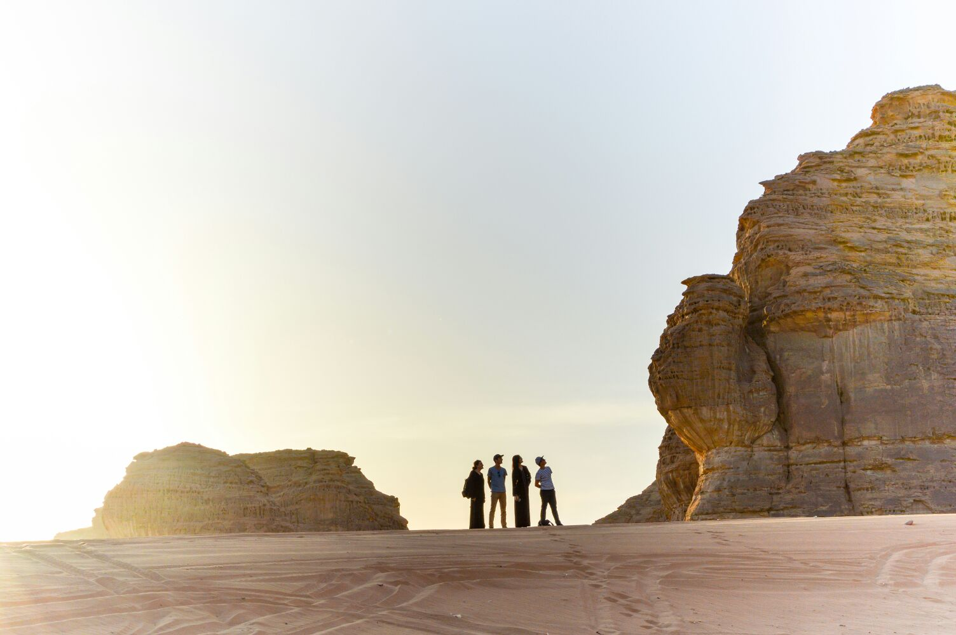
KAUST Internship

Slide 2
Alexis Paillier
Centre de recherche :
KAUST Catalysis Center (KCC)
Laboratoire : Photocatalysis Lab (Prof. Kazuhiro Takanabe)
Domaines d’activité :
Photocatalyse et électrocatalyse appliqué aux énergies nouvelles
Sujet de stage :
Catalysis for energy conversion
Contact : alexis.paillier@etu.chimie-paristech.fr

Slide 3
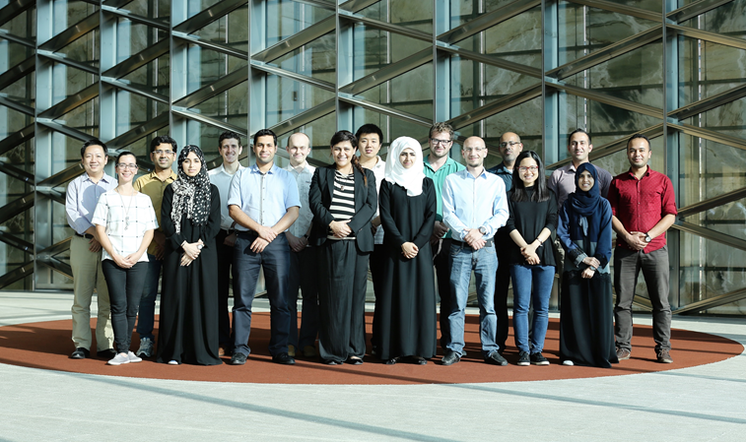
Widad Belhajjame
Centre de recherche :
Advanced Membranes and Porous Materials Research Center (AMPMC)
Laboratoire : Smart Hybrid Materials Lab (SHMs) (Prof. Niveen Khashab)
Domaines d’activité : Synthèse de nanoparticules (MOFs, PMOs, ZIFs), de supramolécules, biologie, … Applications biomédicales, séparation des gaz, …
Sujet de stage :
Design, synthesis and characterization of precursors and nanoparticles for biomedical applications
Contact : widad.belhajjame@etu.chimie-paristech.fr

Slide 4
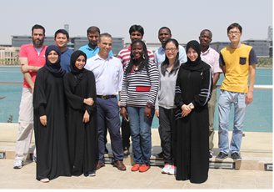
Anthony Boisseau
Centre de recherche :
Centre for Desert Agriculture (CDA)
Laboratoire : Striga and Strigolactones group (Prof. Salim Al-Babili)
Domaines d’activité : Biologie, Biochimie, Chimie Analytique : Caractérisation d’enzymes, activité biologique de composés biosynthétisés tests de germination..
Sujet de stage :
Study on carotenoid cleavage enzymes that can convert carotenoids to Strigolactones
Contact : anthony.boisseau@agroparistech.fr

Slide 5
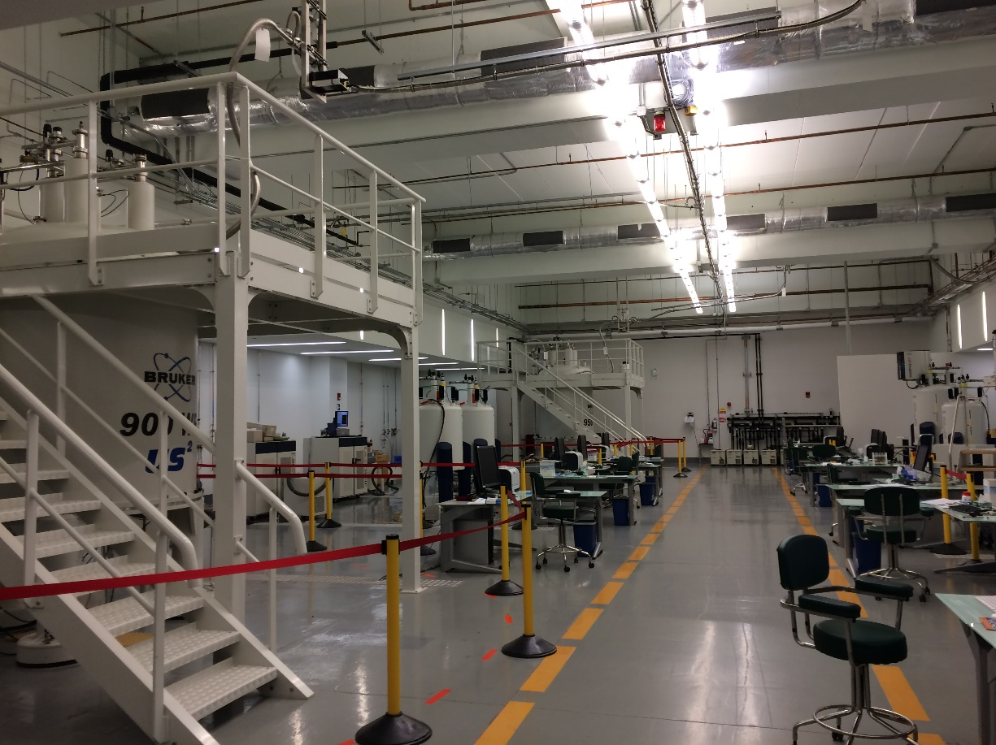
Installations et équipements
Matériels à la pointe de la technologie
Core Labs
Ateliers mécaniques
Warehouse

Slide 6
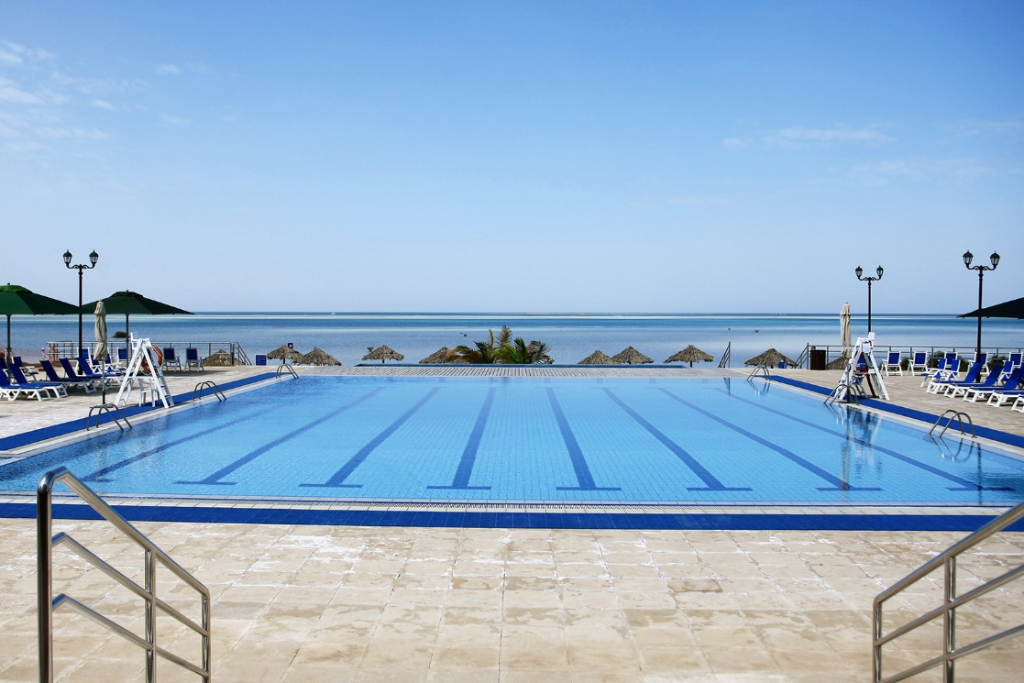
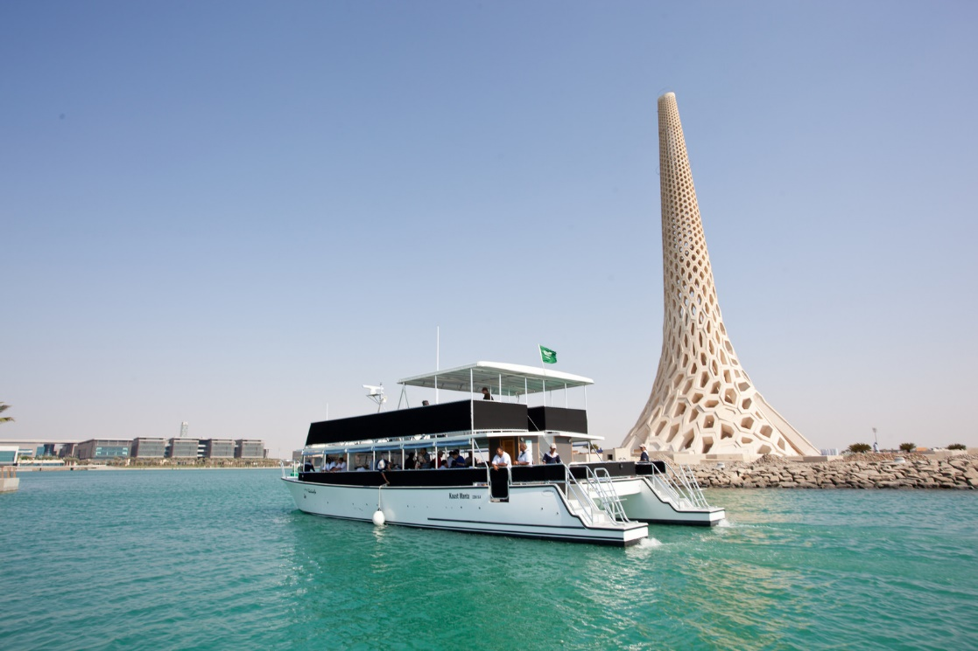
Loisirs sur le campus
Centres sportifs (musculation, squash, football, tennis, volleyball, golf, ...)
Bowling, cinéma, piscines
Plages, activités nautiques (plongée, planche à voile, kayak, pédalo, sortie en bateau, …)
Restaurants, cafés et fast-food internationaux

Slide 7
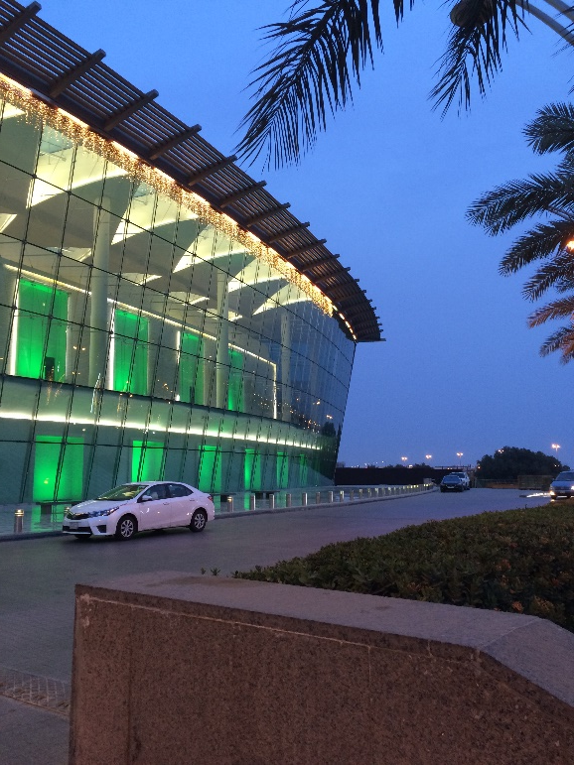
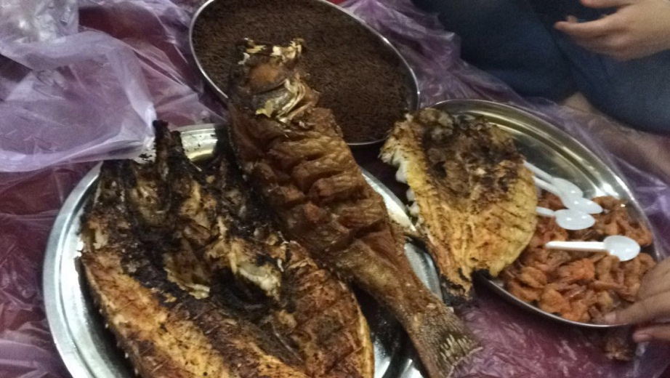
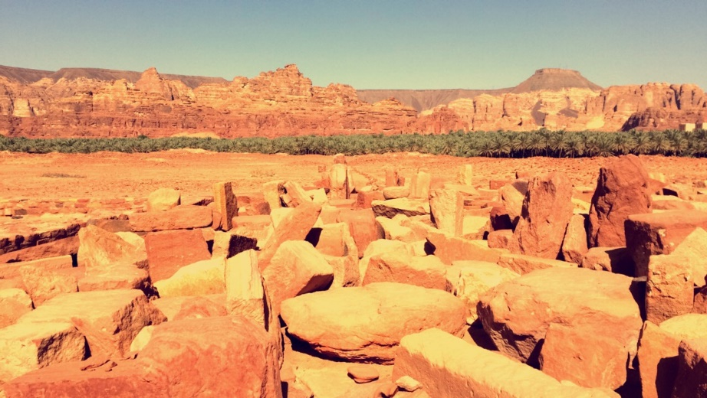
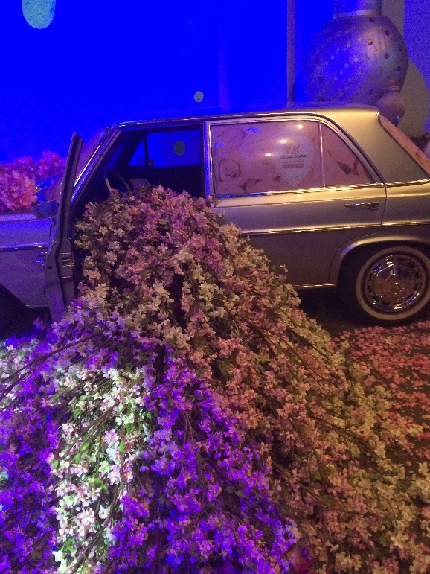
Loisirs hors campus
Jeddah (centres commerciaux, King Fahd fountain, aquarium, …)
Economic City
Culture et nourriture locale
Festivals (Taïf, Souk Okaz)
Voyages au Moyen-Orient

Slide 8
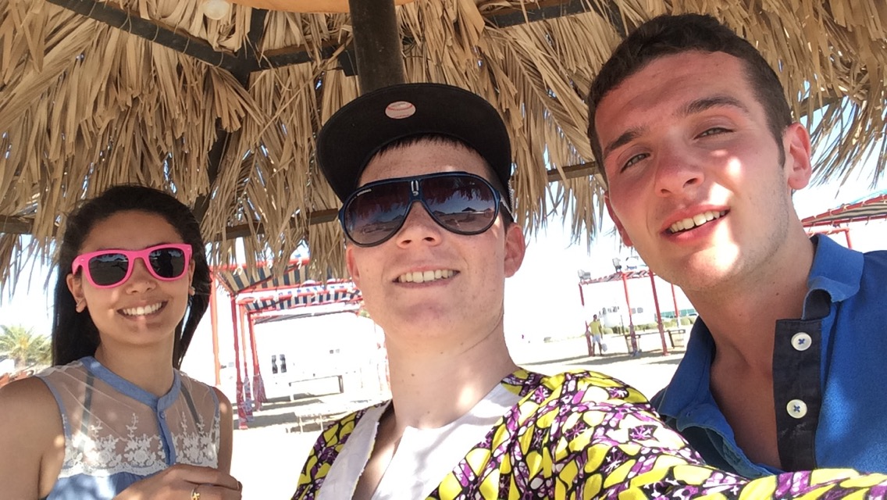
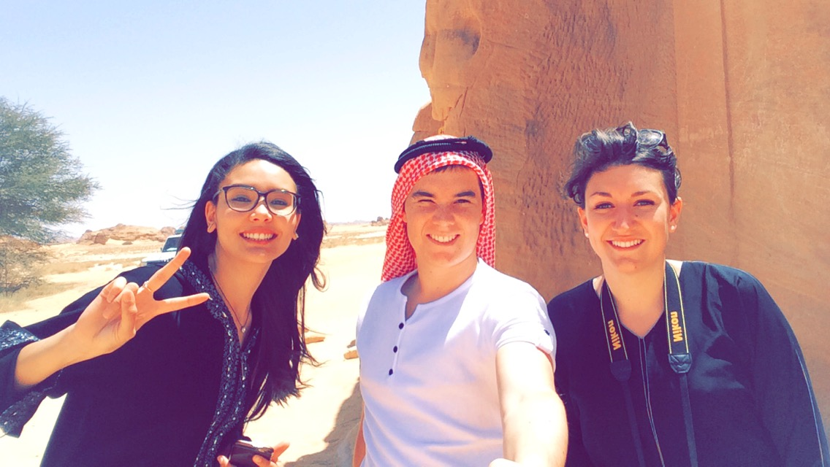
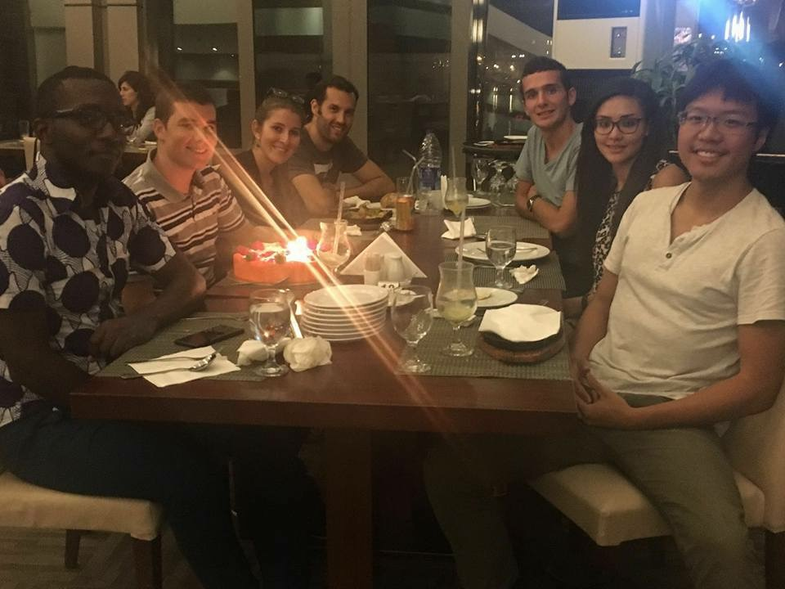
N’hésitez pas à nous contacter !!!

